Slide 1
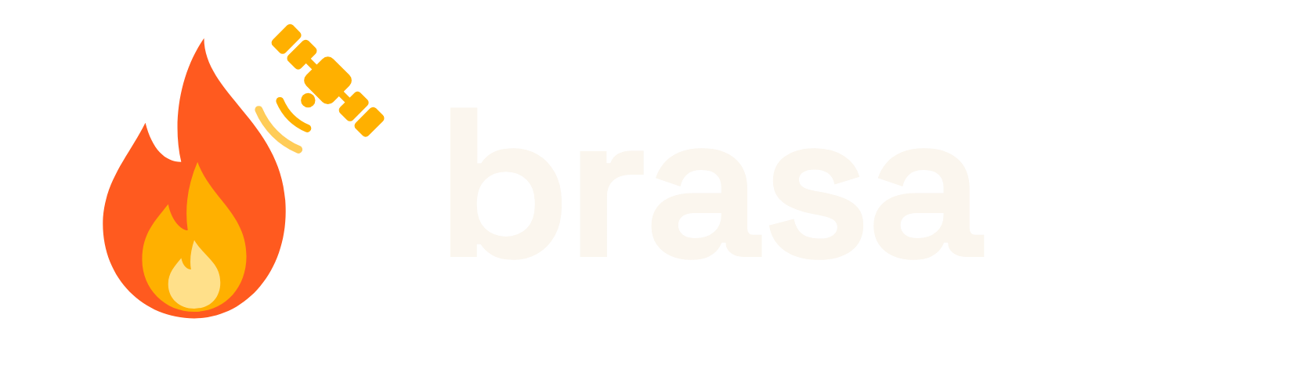

HACKATHON ARGENTINA SPACE 2026 · AVALANCHE × ORACLE
Cuando dos satélites confirman el fuego, la ayuda llega a bomberos y damnificados.
Hecho en Chaco para el mundo · piloto en Salta · datos reales de NASA · contrato en Avalanche
Notes:
Abrir con la frase: el fuego no espera, y la ayuda tampoco debería. Por eso armamos brasa, un fondo con reglas públicas: lo que hace falta lo calcula un contrato, no una persona. 20 segundos.

Slide 2
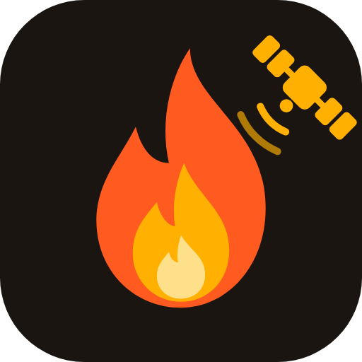
El fuego avanza rápido. La ayuda llega tarde
1
2
3
¿Cuánto hace falta?
¿A quién le llega?
¿Cuándo llega?
Nadie lo calcula con una regla clara. Cada incendio se negocia de cero.
El donante no sabe si su aporte llegó a quien apaga el fuego.
Los primeros días son los que más cuestan, y es cuando más tarda.
Salta, 2022: cerca de 95.000 ha de bosque afectadas (SNMF). Entrevista de validación al Comandante Mayor del Cuartel de Bomberos Voluntarios de Salta: 700 ha en un incendio, y nadie calcula el costo.
Hackathon Argentina Space 2026 · brasa
Notes:
Tres preguntas que hoy no tienen respuesta pública: cuánto, a quién y cuándo. Hipótesis a validar con bomberos de Salta y Chaco: la velocidad importa más que el monto en los primeros días.

Slide 3
Detecta. Calcula. Envía.
Todo a la vista.
01
02
03
Detecta
Calcula
Envía
GOES avisa. Dos sensores de NASA confirman el foco a menos de 2 km y dos oráculos firman.
Focos × 14 ha × 400 USD por ha. Ejemplo: 14 focos son 196 ha y 78.400 USDC.
Paga directo al Cuartel asignado y a damnificados verificados. Sin intermediarios.
Todo trazable: cada pago queda en Avalanche. Liberación en vivo el 12/11, con datos reales de la NASA. Verla en el explorador
Datos: NASA FIRMS · Mapa: OpenStreetMap · Web: brasafund.vercel.app · 400 USD/ha: costos oficiales y revisión de Bomberos de Salta (ver /fundamentos) · Alerta temprana: GOES-19 (INPE).
Notes:
Mostrar el mapa en vivo acá y tocar "Ejemplo con los tres niveles": cada incendio tiene 1, 2 o 3 llamas según su gravedad; al tocarlo muestra cuánto hace falta en USDC, AVAX y $, hacia dónde lo empuja el viento, el reparto (70 % combate, 10 % traslados y comida, 20 % damnificados) y el Cuartel más cercano. Contrato vigente (v3) en Fuji: 0x96b950d62Cae3eE39c5325144c78d0CBDA9d6057, verificado en Sourcify (coincidencia exacta), comisión 5 %, mínimo 2 focos cruzados, donación desde 0,01 USDC. Qué trae el v3: cobra solo el Cuartel que la federación asignó al incendio; las claves de firma se rotan de a una con demora pública; un mismo dato de la NASA paga una sola vez. La regla ya pagó en vivo con la versión anterior (v2): tx 0xd35e6748... (12/11/2026, 17:21), con datos reales de NASA: 9,5 USDC a dos Cuarteles y a damnificados; verificar-hash da COINCIDE. Si salió la liberación en vivo del v3, mostrar esa. AVAX es el combustible: desplegar, donar y liberar pagan gas en AVAX. El USDC es el dinero que llega. 62 tests del contrato y 38 del relayer en verde. La cuenta es simple y pública: cualquiera puede recalcularla. El costo por hectárea, 400 USD, parte de costos oficiales de 12 temporadas de grandes incendios; el Comandante Mayor del Cuartel de Bomberos Voluntarios de Salta dijo que 320 está bien y que 400 es mejor. Mostrar también la alerta temprana: GOES-19 mira cada 10 minutos; GOES avisa en minutos, la NASA confirma en horas, Avalanche paga en segundos.

Slide 4
¿Por qué blockchain y no una base de datos común?
¿Quién desconfía de quién?
¿Qué libera el pago?
El donante no puede ver si su aporte llegó. El Cuartel no sabe si va a llegar ni cuándo.
Dos satélites reportan fuego en la zona y el contrato libera USDC hasta la meta.
¿Y si el dato miente?
¿Quién paga y quién cobra?
Dos sensores y dos firmas, mínimo de focos, la meta como techo y 12 h entre pagos. Un dato no paga dos veces.
Pagan los donantes, desde 0,01 USDC. Cobran el Cuartel asignado y los damnificados: 78.400 USDC por 196 ha. Comisión: 5 %.
El contrato no tiene función de retiro. Cada firma se puede traspasar a un tercero sin mover el fondo. El pago sale en segundos.
Notes:
Responde la pregunta del jurado escéptico: por qué no una base de datos común. En una base de datos, quien la administra puede cambiar la regla o mover el dinero. Acá el contrato no tiene función de retiro, la regla es pública y la huella del dato se verifica con verificar-hash. Sobre el dato falso: dos fuentes, mínimo de focos, la meta como techo, 12 h entre pagos y un mismo dato no paga dos veces. Hoy los dos oráculos son nuestros (independientes por satélite, no por operador); en producción serán operadores distintos. Si una clave se pierde, el v3 la cambia a la vista de todos, con demora pública, y nunca las dos a la vez. Quién cobra: los satélites dicen dónde hay fuego; la federación dice qué Cuartel fue.

Slide 5
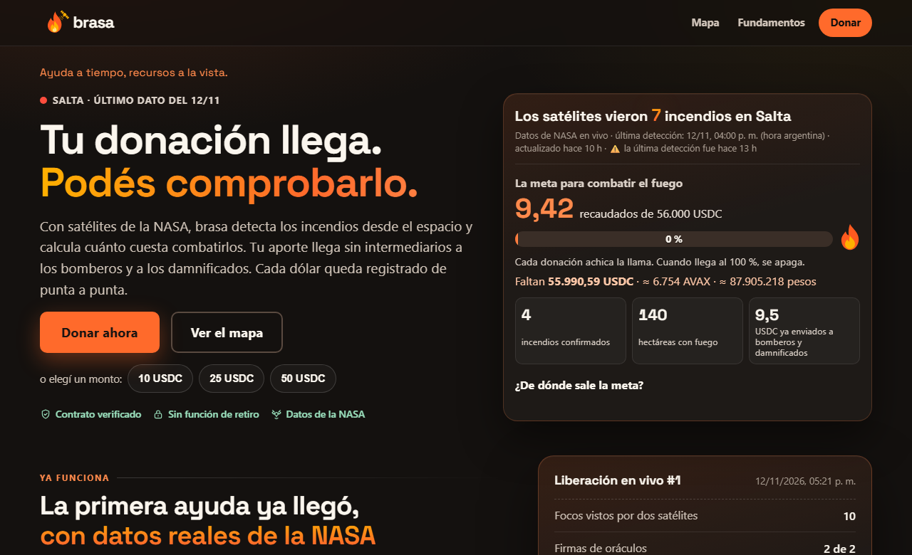
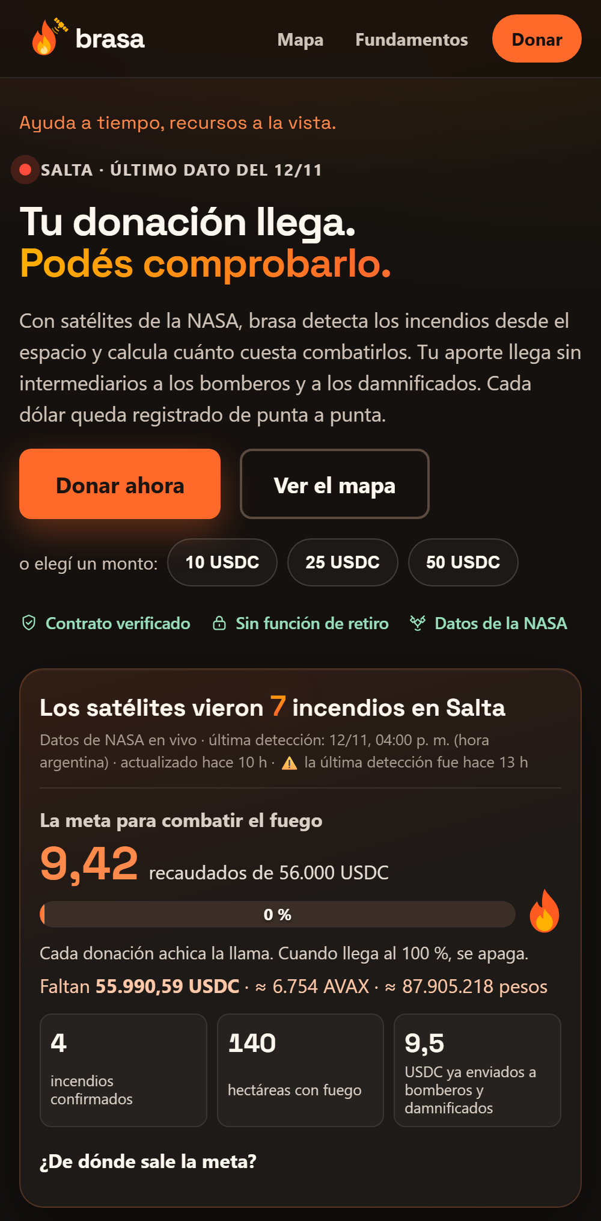
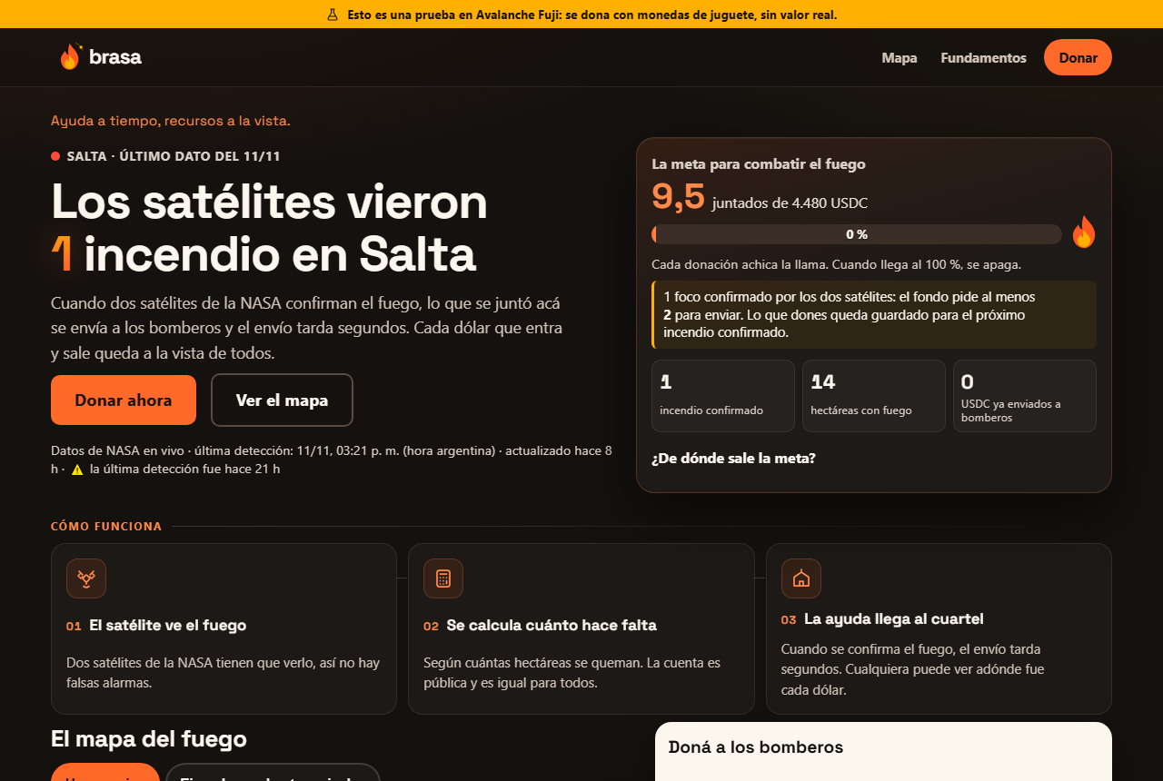
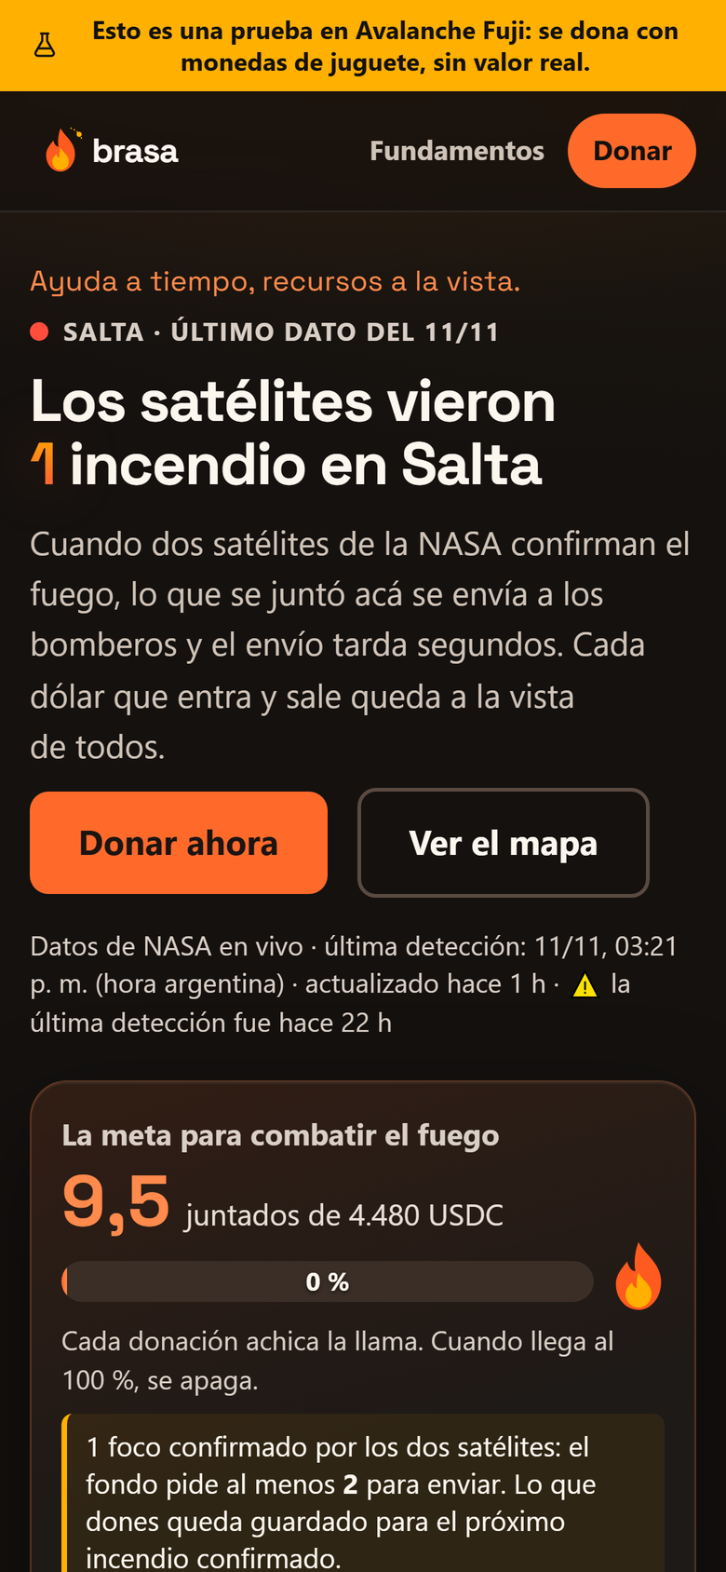
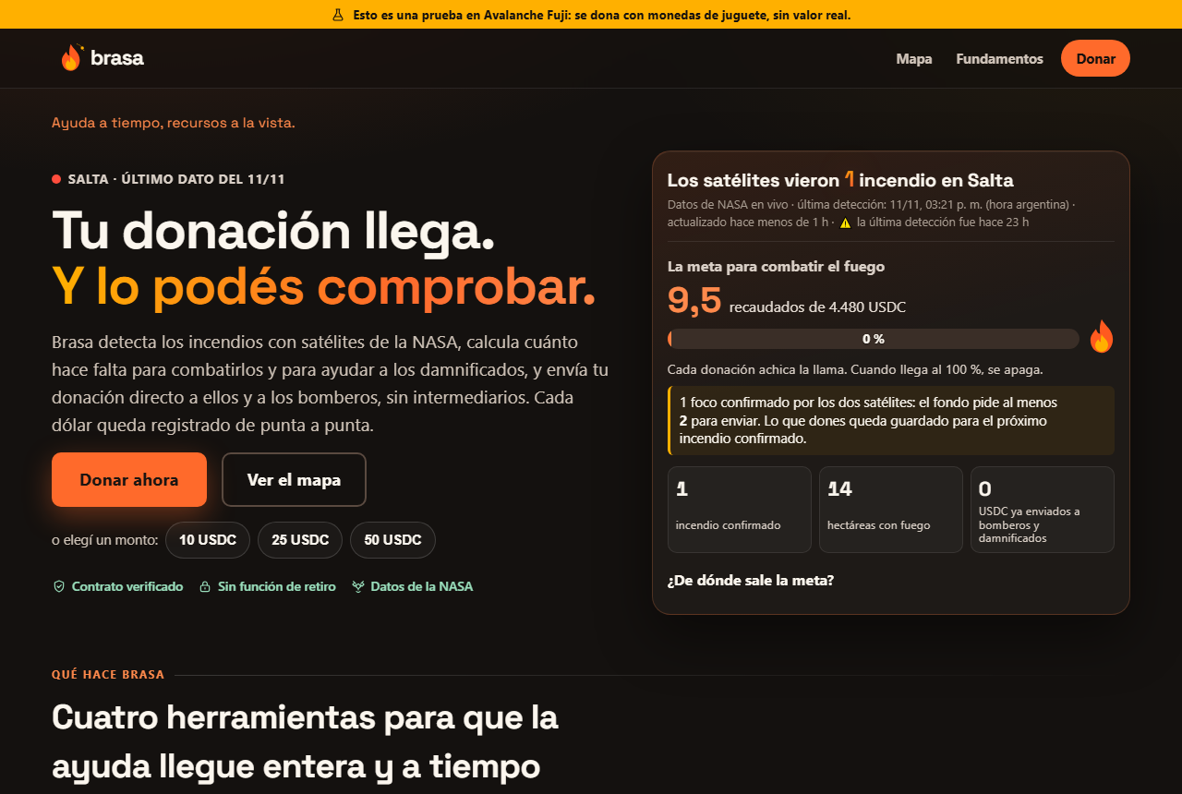
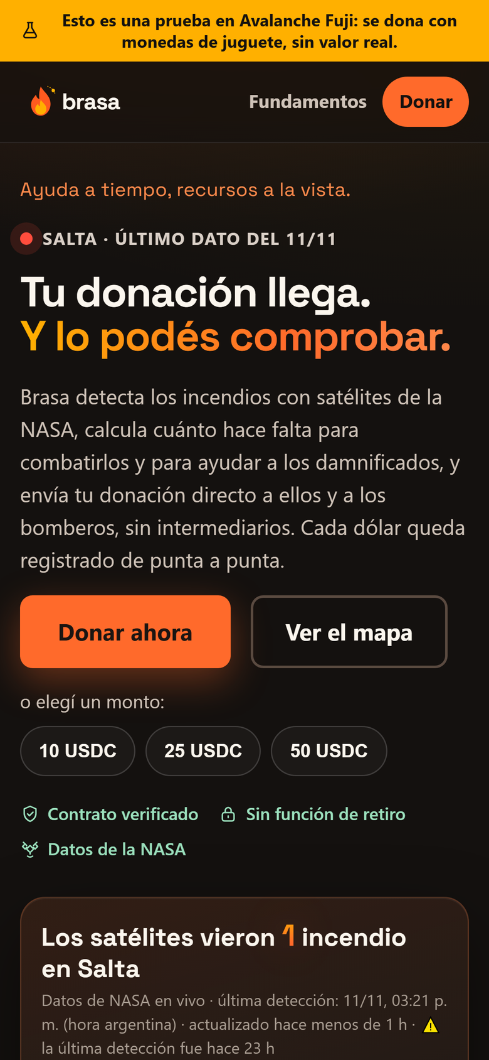
Así se ve: brasafund.vercel.app
Datos reales de NASA, en vivo · Probala en brasafund.vercel.app · Código: github.com/jfacundoayala/brasa
Notes:
Así la ve el donante: el incendio en el mapa, la meta en USDC y el botón para donar. Si hay tiempo, abrirla en vivo.

Slide 6
Que la ayuda llegue por regla, no por suerte
1
2
3
Hoy
Próximo
Después
Contrato v3 verificado en Fuji. La regla ya pagó en vivo, con datos de la NASA y dos firmas. 100 tests en verde.
La federación real acredita y asigna a cada Cuartel. Oráculos de terceros, pago con tarjeta y auditoría externa.
Latinoamérica y el mundo: los satélites cubren todo el planeta. Cada zona, con su federación.
brasafund.vercel.app · github.com/jfacundoayala/brasa · Comisión de 5 % · Hecho en Chaco por Facundo Ayala y Gastón Persoglia
Notes:
Cerrar con la idea simple: cada donación tiene reglas, no promesas. Hoy es una demo en testnet; el camino a producción es auditoría externa, oráculos de terceros y validar los costos con bomberos. Terminar invitando a probar el mapa.

